Slide 1

C
CORE
SETEMBRE 2023
SESSIÓ WEBCLIENT

Slide 2
Introducció
CORE
C
Arquitectura del nostre sistema general
CORE
C
Introducció
Widgets Gràfiques
Dashboards
Futur
Desenvolupar
Incidències
Arquitectura Client - Servidor
Totes les accions, s’executen al servidor
El client és “tonto”, el mínim de lògica possible
Fins i tot la UI (la definició) ens la dóna el servidor
Diferents protocols
XML-RPC (GTK, erppeek, py-gisce-client)
API REST (Integracions amb terces, py-gisce-client)
MsgPack / Json (GTK, webclient, py-gisce-client)

Slide 3
Introducció
CORE
C
Arquitectura webclient
CORE
C
Introducció
Widgets Gràfiques
Dashboards
Futur
Desenvolupar
Incidències
React (Typescript)
Aplicació feta per capes:
webclient: aplicació final react
ooui.js: llibrería pura per generar objectes des de la definició de UI
react-ooui: converteix de ooui a components amb react (ant design)
powerp.js: llibreria per connectar amb l’ERP
+ altres llibreries de components específics

Slide 4
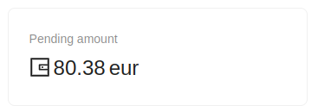
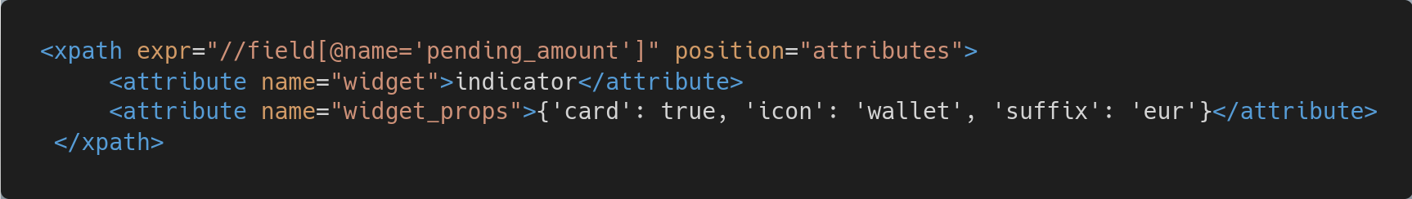



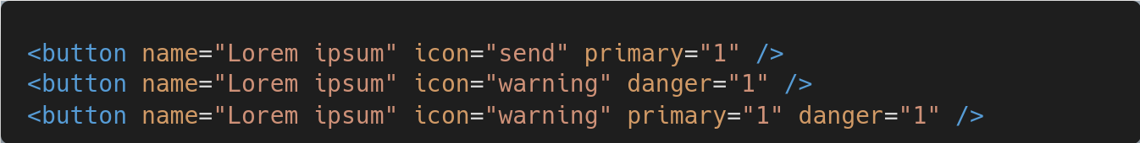
Funcionalitats que no té el GTK
CORE
C
Widgets
CORE
C
Indicator (text, char, integer, float, selection, many2one)
Introducció
Widgets Gràfiques
Dashboards
Futur
Desenvolupar
Incidències
Buttons primary / danger

Slide 5

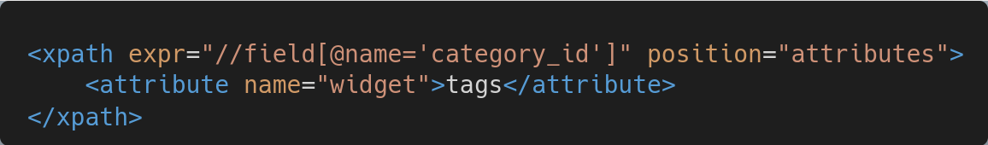

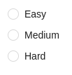
Funcionalitats que no té el GTK
CORE
C
Widgets
CORE
C
Tags (many2many, one2many)
Introducció
Widgets Gràfiques
Dashboards
Futur
Desenvolupar
Incidències
Radio (selection)
Es pot especificar la direcció a través de l'atribut widget_props="{'direction': 'vertical'}", per defecte és horizontal

Slide 6
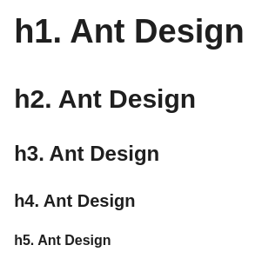
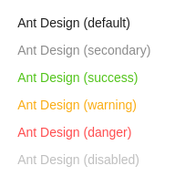
Funcionalitats que no té el GTK
CORE
C
Widgets
CORE
C
Introducció
Widgets Gràfiques
Dashboards
Futur
Desenvolupar
Incidències
Label
Aquest ja existia, però s’hi han afegit propietats que permeten modificar el label widget_props=”{‘label_size’: 1, label_type: ‘warning’}”

Slide 7

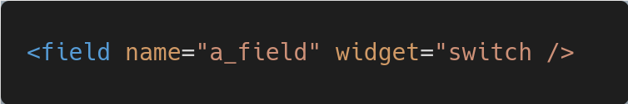
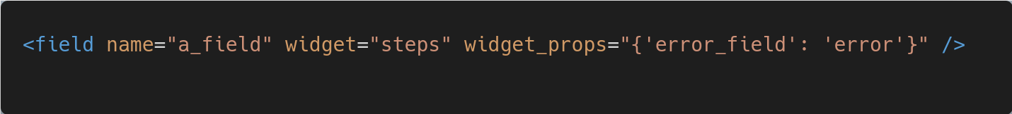
Funcionalitats que no té el GTK
CORE
C
Widgets
CORE
C
Switch (boolean)
Introducció
Widgets Gràfiques
Dashboards
Futur
Desenvolupar
Incidències
Steps (selection)

Slide 8
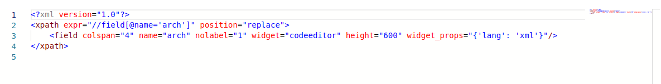
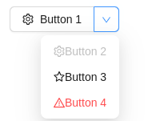
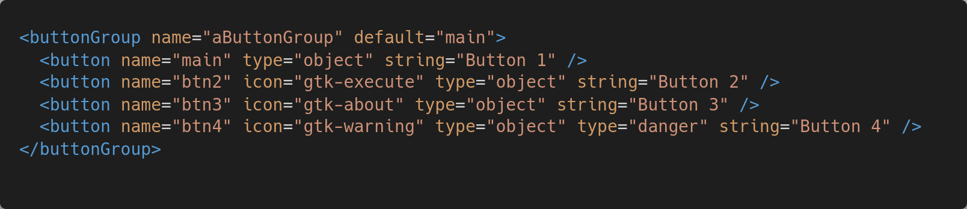
Funcionalitats que no té el GTK
CORE
C
Widgets
CORE
C
CodeEditor (text)
Introducció
Widgets Gràfiques
Dashboards
Futur
Desenvolupar
Incidències
ButtonGroup

Slide 9

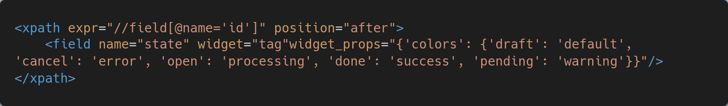
Funcionalitats que no té el GTK
CORE
C
Widgets
CORE
C
Tag (selection, many2one, char)
Introducció
Widgets Gràfiques
Dashboards
Futur
Desenvolupar
Incidències
Pot tenir una propietat colors al widget_props on: Podem fer els pre-definits a ant: magenta, red, volcano, orange, gold, lime, green, cyan, blue, geekblue, purple
Podem no posar color i ho farà amb gris
Podem posar widget_props="{'colors': 'auto'}" i generarà un color hexadacimal de forma automàtica segons el valor del camp
Podem posar color segons l'estat: success, processing, error, warning, default

Slide 10

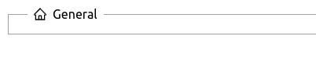

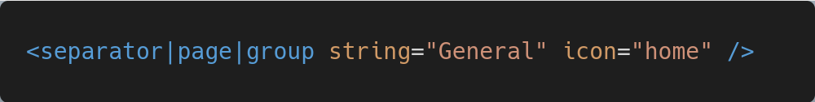
Funcionalitats que no té el GTK
CORE
C
Widgets
CORE
C
Icones!! (group, page, separator)
Introducció
Widgets Gràfiques
Dashboards
Futur
Desenvolupar
Incidències
Totes les icones a https://tabler-icons.io/

Slide 11

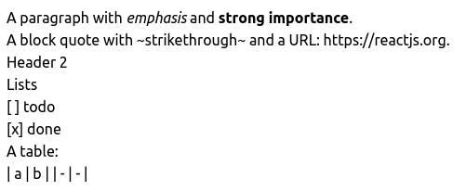
Funcionalitats que no té el GTK
CORE
C
Widgets
CORE
C
Markdown (text) (de moment només readonly)
Introducció
Widgets Gràfiques
Dashboards
Futur
Desenvolupar
Incidències

Slide 12


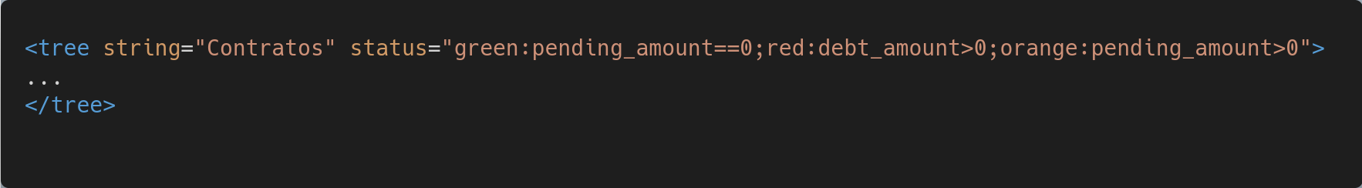
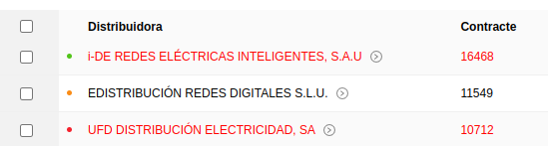
Funcionalitats que no té el GTK
CORE
C
Widgets
CORE
C
Avatar (char, selection, many2one)
Introducció
Widgets Gràfiques
Dashboards
Futur
Desenvolupar
Incidències
Tree status (tree)

Slide 13
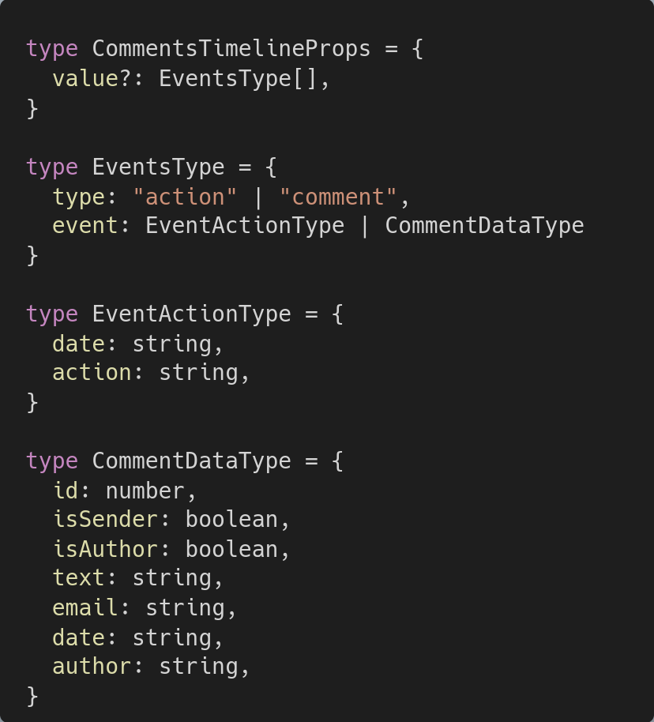
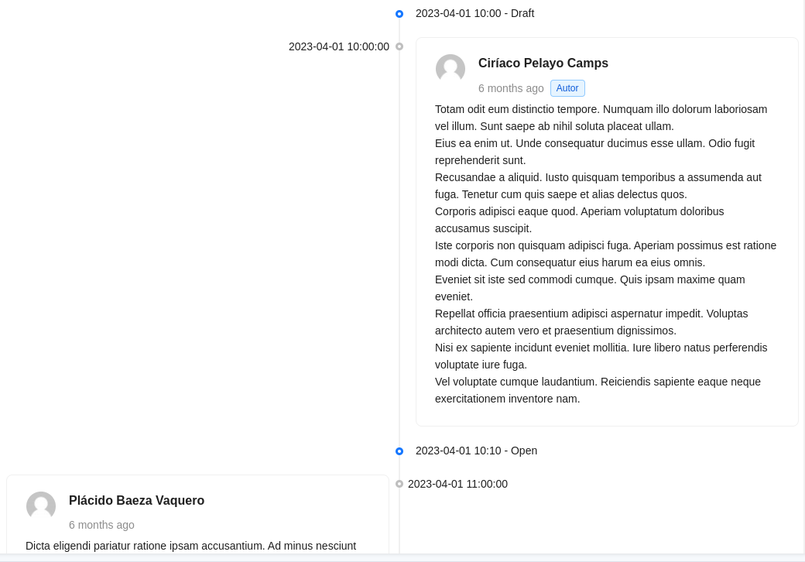
Funcionalitats que no té el GTK
CORE
C
Widgets
CORE
C
Comments (json: custom payload)
Introducció
Widgets Gràfiques
Dashboards
Futur
Desenvolupar
Incidències

Slide 14
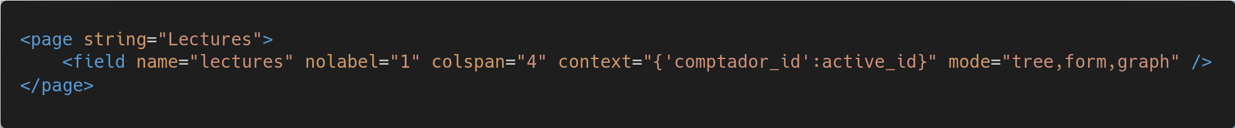
Funcionalitats que no té el GTK
CORE
C
Gràfiques
CORE
C
Línies (amb més d’una mètrica)
Barres (stack i agrupades)
Formatgets
Introducció
Widgets Gràfiques
Dashboards
Futur
Desenvolupar
Incidències
Ens permeten visualitzar atributs d’una taula de forma gràfica podent-los operar i agrupar:
Operadors disponibles: "count" | "+" | "-" | "*" | "min" | "max" | "avg"
Maneres d’agrupar/separar: stack | label
Ho podem utilitzar en:
Dashboards
One2Many, Many2many en el mode de vista

Slide 15
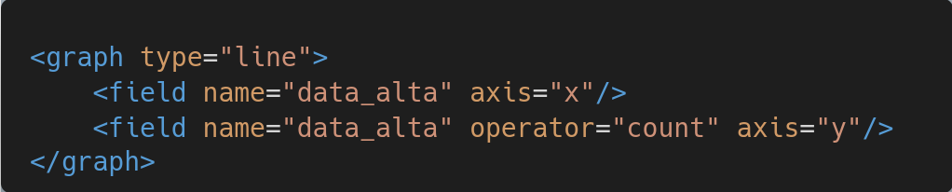
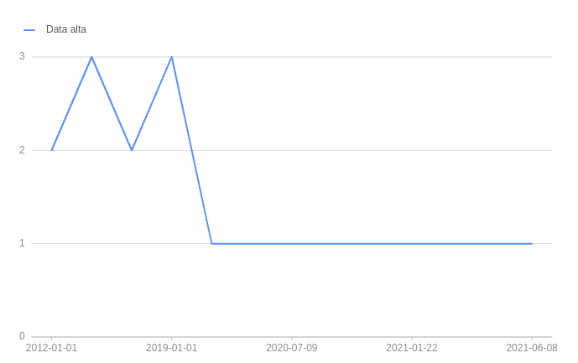
Funcionalitats que no té el GTK
CORE
C
Gràfiques: Línia simple
CORE
C
Introducció
Widgets Gràfiques
Dashboards
Futur
Desenvolupar
Incidències

Slide 16
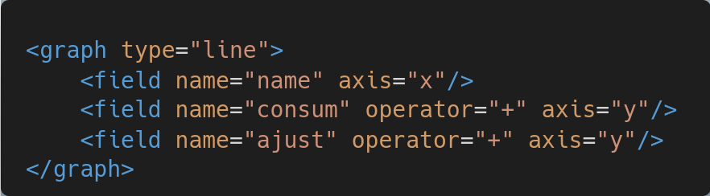
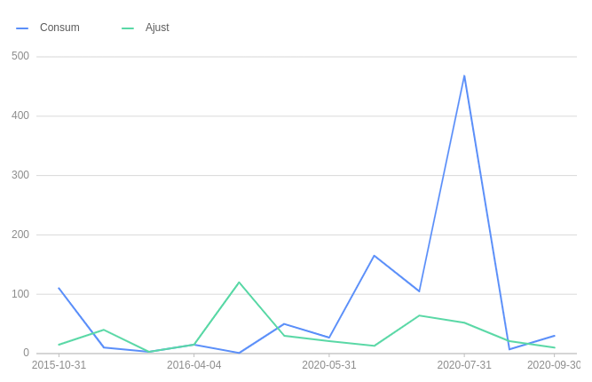
Funcionalitats que no té el GTK
CORE
C
Gràfiques: Més d’una línia
CORE
C
Introducció
Widgets Gràfiques
Dashboards
Futur
Desenvolupar
Incidències

Slide 17
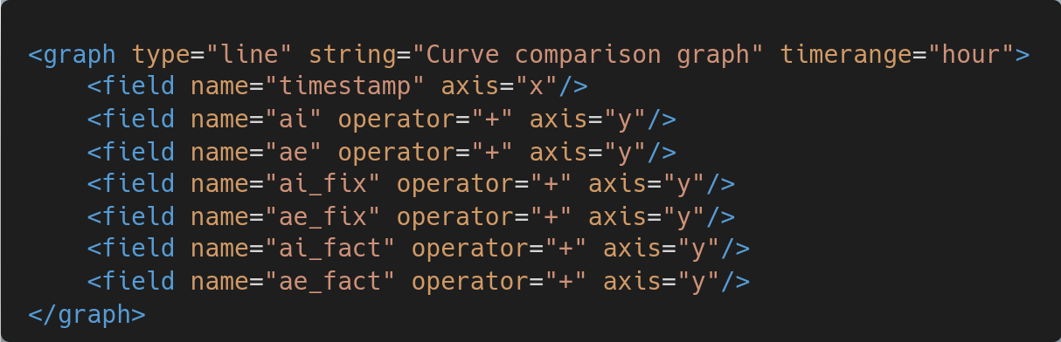
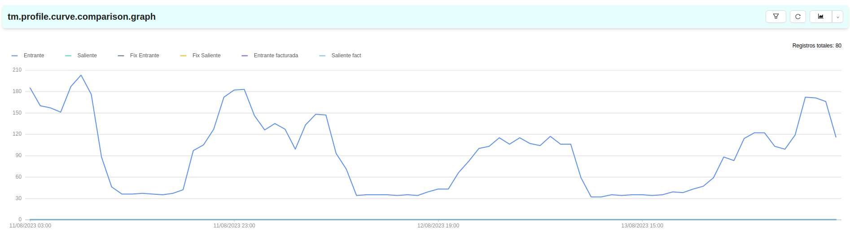
Funcionalitats que no té el GTK
CORE
C
Gràfiques: Línies + timerange
CORE
C
Introducció
Widgets Gràfiques
Dashboards
Futur
Desenvolupar
Incidències

Slide 18
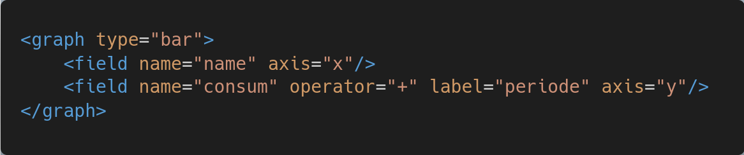
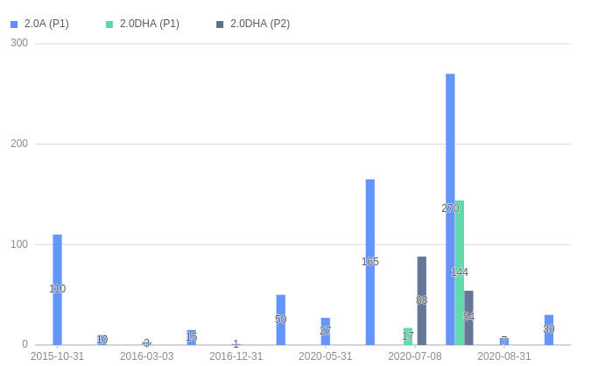
Funcionalitats que no té el GTK
CORE
C
Gràfiques: Barres
CORE
C
Introducció
Widgets Gràfiques
Dashboards
Futur
Desenvolupar
Incidències

Slide 19
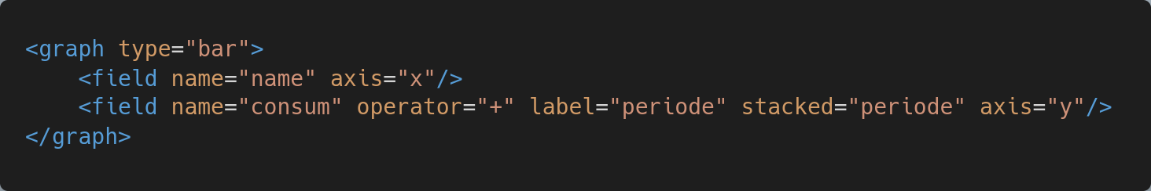
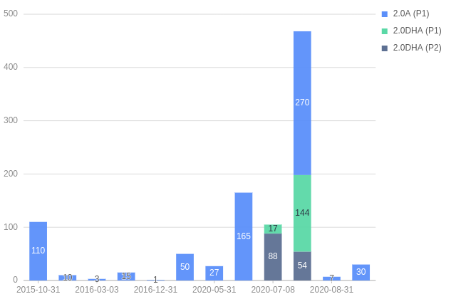
Funcionalitats que no té el GTK
CORE
C
Gràfiques: Barres stacked
CORE
C
Introducció
Widgets Gràfiques
Dashboards
Futur
Desenvolupar
Incidències

Slide 20
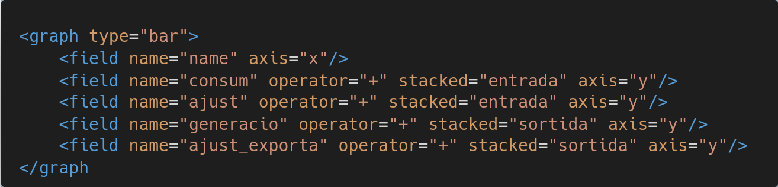
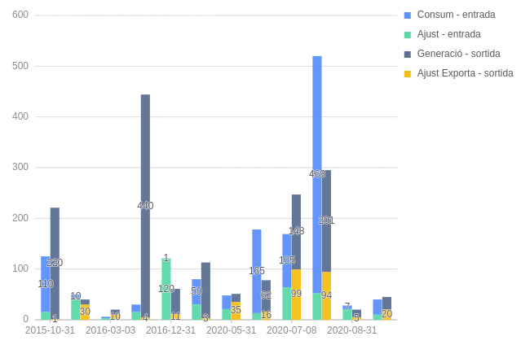
Funcionalitats que no té el GTK
CORE
C
Gràfiques: Barres sense label però stacked
CORE
C
Introducció
Widgets Gràfiques
Dashboards
Futur
Desenvolupar
Incidències

Slide 21
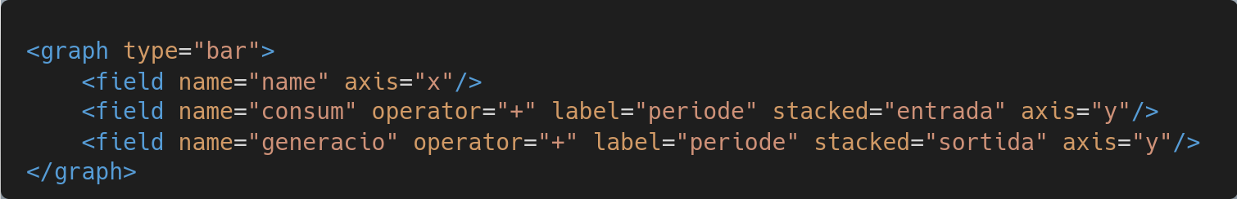
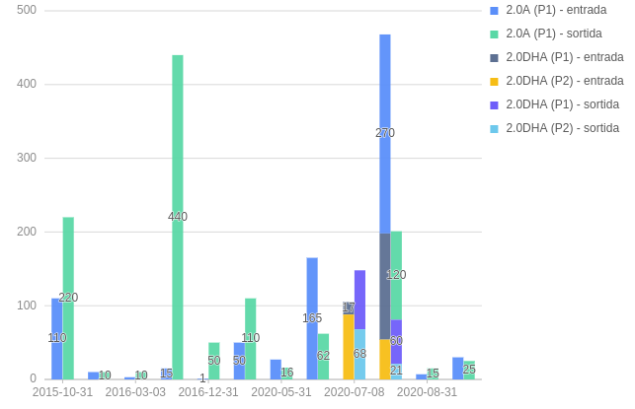
Funcionalitats que no té el GTK
CORE
C
Gràfiques: Barres stacked i label
CORE
C
Introducció
Widgets Gràfiques
Dashboards
Futur
Desenvolupar
Incidències

Slide 22
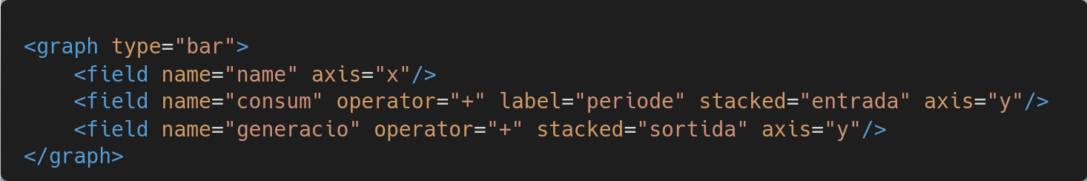
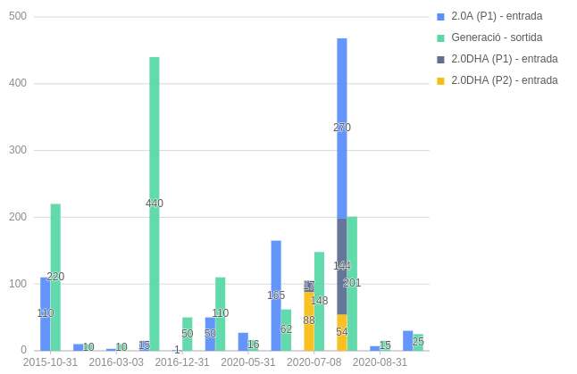
Funcionalitats que no té el GTK
CORE
C
Gràfiques: Barres stacked i només un label
CORE
C
Introducció
Widgets Gràfiques
Dashboards
Futur
Desenvolupar
Incidències

Slide 23
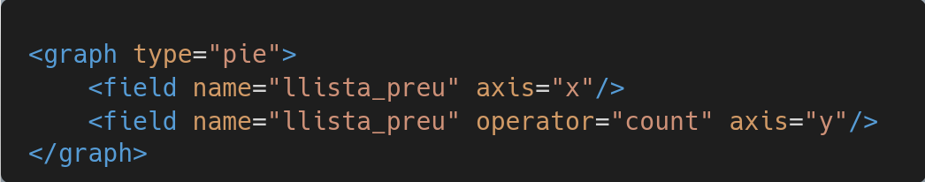
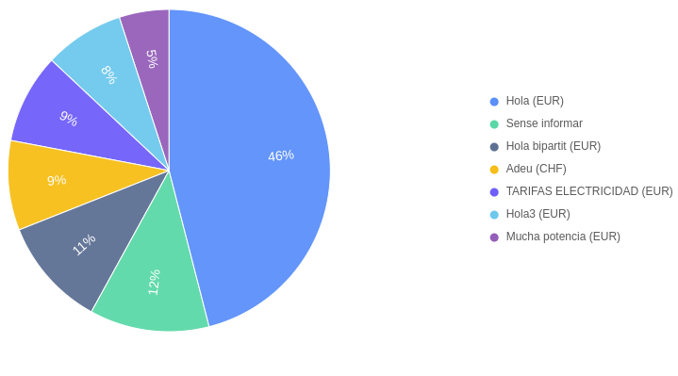
Funcionalitats que no té el GTK
CORE
C
Gràfiques: Formatgets
CORE
C
Introducció
Widgets Gràfiques
Dashboards
Futur
Desenvolupar
Incidències

Slide 24
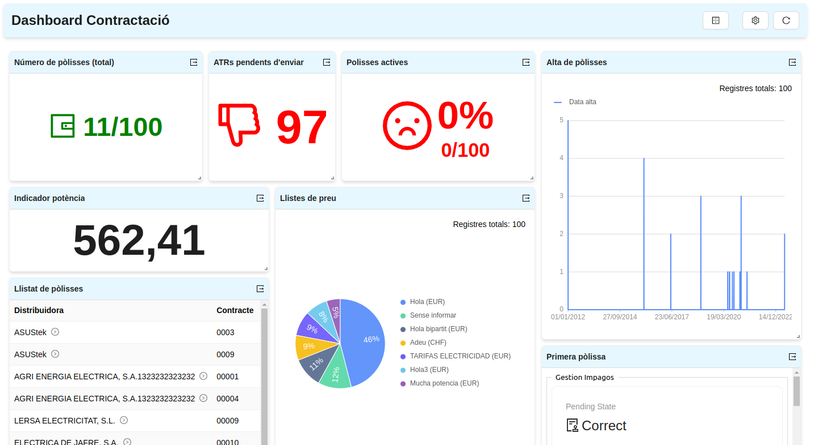
Funcionalitats que no té el GTK
CORE
C
Dashboards
CORE
C
Introducció
Widgets Gràfiques
Dashboards
Futur
Desenvolupar
Incidències

Slide 25

Lo que se viene
CORE
C
Nous widgets i funcionalitats
CORE
C
Introducció
Widgets Gràfiques
Dashboards
Futur
Desenvolupar
Incidències
Exportar llistats custom (Avui ha entrat a totes les versions!)
Buscador de menús
Build universal
Seleccionar tots els ids d’un llistat
Actualització en temps real (Server Sent Events)
Cerca avançada
Widgets nous: SubForm, HTMLPreview,
Tutorials integrats
… moltes idees més 🤯
💡Teniu idees?
creeu ana issue i li fiqueu el tag

Slide 26
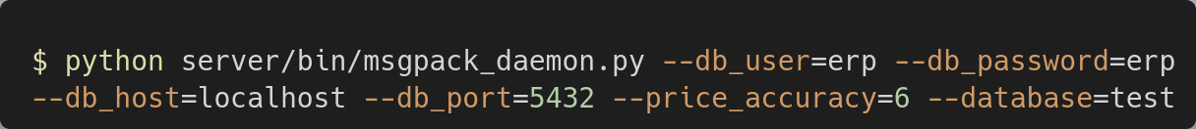
Com desenvolupo
CORE
C
Servidor
CORE
C
Introducció
Widgets Gràfiques
Dashboards
Futur
Desenvolupar
Incidències
Hem d’engegar el servidor amb el servei de msgpack, té els mateixos paràmetres que l’script openerp-server.py
Si volem que escolti un altre port i una altra interfície hem de fer servir les variables d’entorn: OPENERP_MSGPACK_PORT i OPENERP_MSGPACK_HOST
A les versions actuals el path de l’executable està a server/bin/msgpackapi/app.py, però hi continua havent l’antic per mantenir compatibilitat
🙋🏻‍♂️ Hi ha un RFC

Slide 27
Com desenvolupo
CORE
C
Frontal
CORE
C
Introducció
Widgets Gràfiques
Dashboards
Futur
Desenvolupar
Incidències
nvm: per instal·lar nodejs
typescript: Javascript tipat
storybook: Programar i testejar components d’una forma desacoplada
Definir la classe base a ooui.js
Definir el component desacoplat a l’storybook de react-ooui
Integrar-lo amb el Field de react-ooui
Més endavant podem fer sessions de desenvolupament de webclient per equips 💪🏻

Slide 28

Incidències
CORE
C
Eines i com les analitzem
CORE
C
⚒️ Eines
Introducció
Widgets Gràfiques
Dashboards
Futur
Desenvolupar
Incidències
Amb el navegador tenim les developer tools, que ens permeten:
Veure el que s’està enviant i rebent cap el servidor
Consola de logs i errors
Contingut HTML/CSS
Debugar JS
Podem instal·lar les React developer tools, que ens permet:
Veure els components i les seves propietats
Podem instal·lar les Redux DevTools, que ens permetrà veure el flux de redux (gestiona l’estat global de la aplicació)
🕵🏻 Com podem analitzar
La majoria de vegades veient la resposta del servidor ja ho veurem.
Si el codi de resposta no és 200, ha fallat al servidor, però tenim el traceback a la resposta que podem analitzar.
També podem mirar a la consola si veiem l’exceció JS al costat del client

Slide 29
Incidències
CORE
C
Webclient no és diferent des del servidor
CORE
C
🔥El webclient (des del server) no fa res diferent que el backend XML-RPC🔥
Introducció
Widgets Gràfiques
Dashboards
Futur
Desenvolupar
Incidències
Tot va a parar a l’OpenERPDispatcher, igual que XML-RPC, mateixos paràmetres
S’ha reinicat el procés?
L’error l’està donat el servidor (codi diferent a 200?)
La resposta del servidor és la que s’espera al client?
La petició que envia el client té el payload correcte?

Slide 30
Incidències / Noves funcionalitats
CORE
C
Com les comuniquem
CORE
C
Introducció
Widgets Gràfiques
Dashboards
Futur
Desenvolupar
Incidències
Podem crear una issue al GitHub: https://github.com/gisce/webclient/issues
La posem al projecte “Webclient”
També tenim el canal #webclient a l’Slack on hi ha en Marc Güell
Preguntes?
🙈🙉🙊

